Slide 1
Sociální psychologie – přednáška 2
PhDr. Kateřina Bartošová, Ph.D.

Slide 2
Atribuce aneb jak si vysvětlujeme chování ostatních

Slide 5
Atribuce
Způsob subjektivního vytváření spojitostí mezi příčinou a následkem chování.

Slide 6
Fritz Heider
Psychology of interpersonal
relationships 1958
Gestalt psycholog
Děláme-li chyby ve vizuální percepci, budeme je dělat i v sociální percepci.

Slide 7
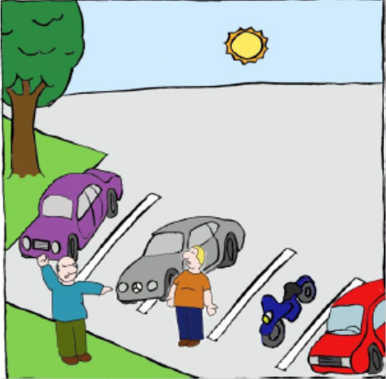
Čím si vysvětlujeme lidské chování a proč?
Osobnostní dispozice x situace ?
(vnitřní místo kontroly) (vnější místo kontroly)

Slide 8
Rozlišuje 3 dimenze
lokalizace (vnitřní x vnější)
stálost (stabilní x nestabilní)
kontrolovatelnost (kontrolovatelné x nekontrolovatelné)
Příklad: někdo vás vyhodí od zkoušky

Slide 9
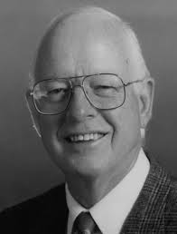
Harold Kelley – Model kovariace
konsensus
(zda se druzí v podobných situacích chovají podobně)
distinktivnosti
(jedinečnost chování aktéra, tedy zda se aktér chová
k někomu či něčemu zvláštním způsobem nebo se tak
chová ke všemu a všem)
konzistence
(stálost jednání)
všechny proměnné variují na dvou rovinách, vysoké a nízké

Slide 11
Korelace není kauzalita

Slide 12
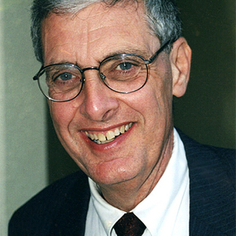
Základní atribuční chyba
Lee Ross
Posuzujeme-li negativní chování jiných
jedinců, máme tendenci přeceňovat
roli dispozičních činitelů.
Naopak vlastní selhání přisuzujeme
situačním faktorům a naopak vlastní úspěch připisujeme interním činitelům (výjimečnost, dokonalost), kdežto na úspěchu jiných mají podle nás větší podíl i vnější podmínky.

Slide 13
Co tedy dělat?
Vždy zvažte, jaké jsou různé možné příčiny určité události
Nepřijímejte zbrkle jen jedno vysvětlení
Proberte si s druhými lidmi, k jakým důsledkům určitý styl vysvětlování událostí vede
Ve svém životě bychom se měli snažit najít co nejrealističtější vysvětlení
Neměli bychom pokaždé obviňovat druhé, když se nám něco nepodaří, ani bychom neměli vždycky obviňovat sebe, když se stane něco špatného.

Slide 14
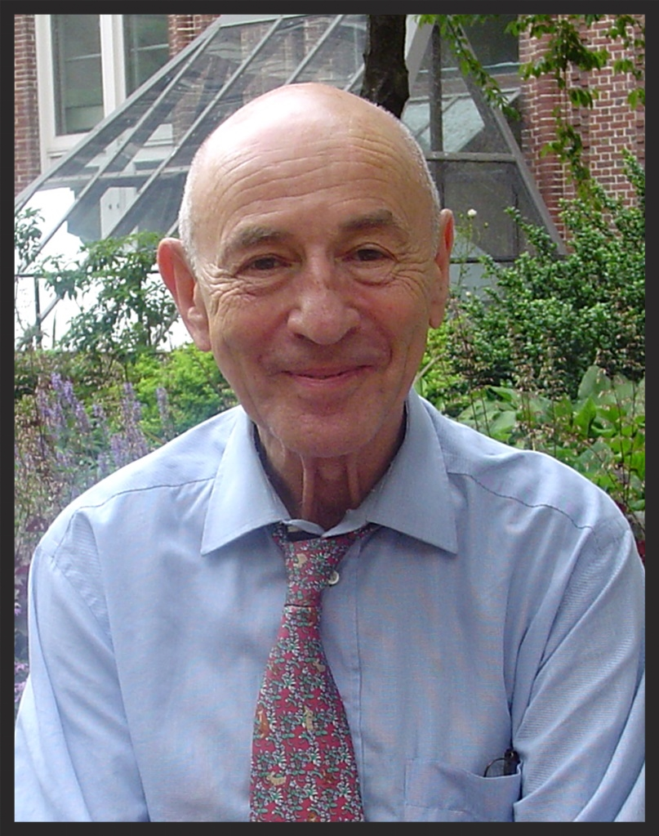
Stanford marshmallow experiment
Walter Mischel
1972
Předškolní
16 chlapců/16 dívek
Různé varianty experimentu

Slide 15
Video: https://www.youtube.com/watch?v=7_waarFnPOg
Rozhovor Mischel: https://www.youtube.com/watch?v=0b3SWsjWzdA

Slide 16
Počkaly? No a co?
Lepší výsledky v testech
Nižší míra závislostí
Méně obézní
Adaptivnější reakce na stres
Sociálně zdatnější

Slide 17
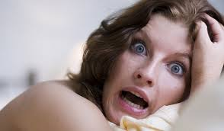
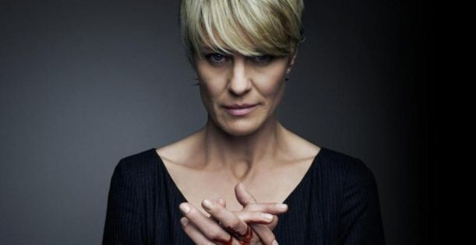
horký x studený systém

